Slide 1
Mau menjadi manusia seperti apakah kita???
karena...
Sebaik-baik manusia adalah…

Slide 2
Sebaik-baik kalian adalah orang yang belajar Al-Qur’an dan mengajarkannya (H.R. Bukhori)
Vertikal
Sebaik-baik manusia adalah…
Horizontal
yang paling bermanfaat bagi manusia (H.R. Ahmad)

Slide 3
Bahan Silika Pembuat Gelas
Bahan Organik Penyusun Resin
Program Teknik Kimia 2019
Sukseskan Go Green dan Tahsin

Slide 4
PROGRAM GO GREEN
2019/2020
Program Studi Teknik Kimia
Universitas Muhammadiyah Jakarta

Slide 5
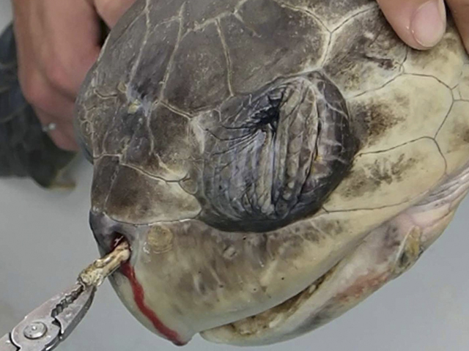
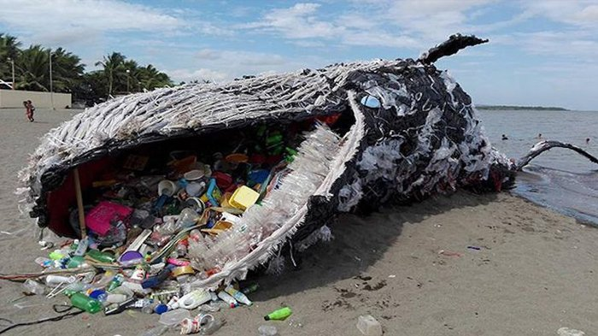
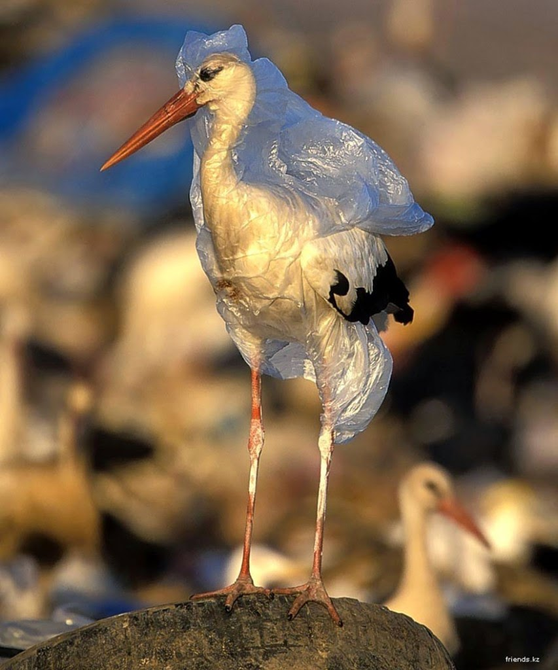
Dan janganlah kamu berbuat kerusakan di bumi. Sesungguhnya Allah tidak menyukai orang yang berbuat kerusakan (QS. Al Qasas, 28:77)
Sedotan dalam hidung penyu
Perut bangkai paus dipenuhi sampah plastik
Telah tampak kerusakan di darat dan di laut disebabkan karena perbuatan tangan manusia; Allah menghendaki agar mereka merasakan sebagian dari (akibat) perbuatan mereka, agar mereka kembali (ke jalan yang benar) (QS. Ar Rum, 30:41)
Burung bangau tertutup plastik

Slide 6
IMPLEMENTASI PROGRAM GO GREEN
DI JURUSAN TEKNIK KIMIA UNIVERSITAS MUHAMMADIYAH JAKARTA
Gunakan air secukupnya dan matikan keran air jika selesai digunakan
Cabut kabel atau charger ponsel/laptop jika tidak digunakan
Buang sampah pada tempatnya (sesuai dengan jenisnya)
Gunakan tempat bekal makanan/minuman yang dapat digunakan berulang kali (tersedia air minum untuk isi ulang di lab lantai 1 dan 2)
Cetak laporan Kerja Praktek, Penelitian, Skripsi dan laporan lainnya bolak-balik
Menggalakan penggunaan softcopy untuk materi/bahan ajar/tugas
Memastikan meja/kursi/papan tulis bersih, sebelum dan sesudah perkuliahan dimulai

Slide 7
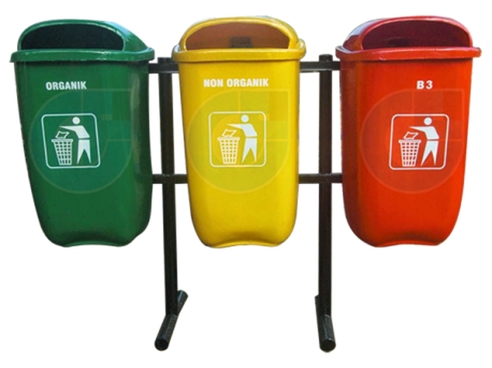
IMPLEMENTASI PROGRAM GO GREEN
DI JURUSAN TEKNIK KIMIA UNIVERSITAS MUHAMMADIYAH JAKARTA
DEGRADABLE
(dapat terurai)
NON-DEGRADABLE
(tidak dapat terurai)
NON-PLASTIK
NON-DEGRADABLE
(tidak dapat terurai)
PLASTIK

Slide 9
PROGRAM TAHSIN
2019/2020
Program Studi Teknik Kimia
Universitas Muhammadiyah Jakarta

Slide 10
TAJWID
Dan bacalah Al-Qur’an dengan Tartil
(QS. Al Muzammil, 73:4)
Tartil: Perlahan-lahan dan sesuai kaidah ilmu tajwid
Definisi Tajwid:
Membaca Al Qur’an dengan benar sebagaimana bacaan Rasulullah SAW dan para sahabatnya RA, dengan cara:
Mengeluarkan huruf dari makhrojnya
Memenuhi sifatnya (huruf)
Memperhatikan hukumnya
Hukum mempelajari Ilmu Tajwid:
Teori: Fardhu Kifayah
Praktek: Fardhu ‘Ain

Slide 11
TAJWID
Level | Pembelajaran Ilmu Tajwid Metode Utsmani | Syarat*
Level 1 | Pengenalan Huruf Hijaiyah dan cara membaca Al-Qur'an tingkat awal (P)
Level 2 | Pengenalan dan Penyempurnaan Panjang Pendek Bacaan, Idghom (P)
Level 3 | Penyempurnaan Panjang Pendek Bacaan, Idghom, Hukum Tajwid, Makhroj (T & P) | Sidang TA 1
Level 4 | Tahsin Penyempurnaan Panjang Pendek Bacaan, Idghom, Hukum Tajwid, Makhroj (T & P) | Sidang KP
Level 5 | Tahsin I Menguasai Panjang Pendek Bacaan, Idghom, Hukum Tajwid, Makhroj, Bacaan di Luar Kaidah, Hadits (T & P) | Sidang Skripsi
Talaqqi | Tahsin II Menguasai Panjang Pendek Bacaan, Idghom, Hukum Tajwid, Makhroj, Bacaan di Luar Kaidah, hadits dan Syair Imam Ibnu Jazri (T & P)
Tahfidz | Setoran bacaan dan Hapalan Al-Qur’an (P)
Ket: P = Praktek, T = Teori
* Mulai Mahasiswa Angkatan 2019 Syarat WAJIB untuk Kelas A, Sunnah Muakkad untuk Kelas C (Prioritas)

Slide 12
AGENDA PROGRAM TAHSIN
Kegiatan | Waktu
Pendaftaran Tutor Tahsin | Sabtu - Kamis, 7 - 12 September 2019
Seleksi Tutor Tahsin | Jum’at, 13 September 2019 | 13.30 wib
Placement test Mahasiswa Baru 2019 Kelas A | Jum’at, 13 September 2019 | 13.30 wib
Pendaftaran peserta Tahsin Kelas A (selain 2019) | Sabtu - Kamis, 7 - 12 September 2019
Placement test peserta Tahsin Kelas A (selain 2019) | Jum’at, 13 September 2019 | 13.30 wib
Placement test peserta Tahsin Kelas B dan Kelas C | Sabtu, 14 September 2019 | 13.00 wib
Jadwal Program Tahsin Kelas A | Setiap Jum’at, 13.30 - 15.00 wib
Jadwal Program Tahsin Kelas B dan Kelas C | Setiap Ahad / ditentukan kemudian
- Pendaftaran Peserta Kelas A (Non 2019) ke coordinator Himpunan Mahasiswa Teknik Kimia (Himateka)
- Pendaftaran Tutor Tahsin, Peserta Kelas B dan Kelas C, di web tekim.umj.ac.id (soon)

Slide 13
S E L E S A I . . .
dan ترم كسح
Bacalah Al-Qur’an, sesungguhnya Ia pada hari kiamat akan datang menolong pembacanya (HR. Muslim)
Orang yang mahir membaca al Qur’an bersama malaikat yang mulia lagi taat. Adapun orang yang membaca al Qur’an dengan terbata-bata dan berat atasnya maka baginya dua pahala (HR. Bukhari-Muslim)

